Slide 1
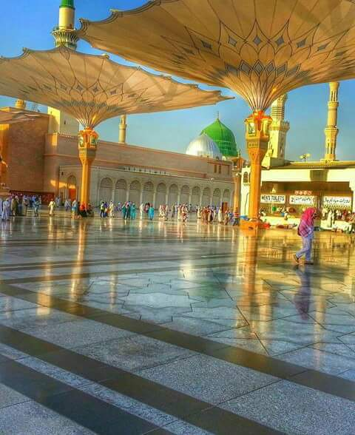
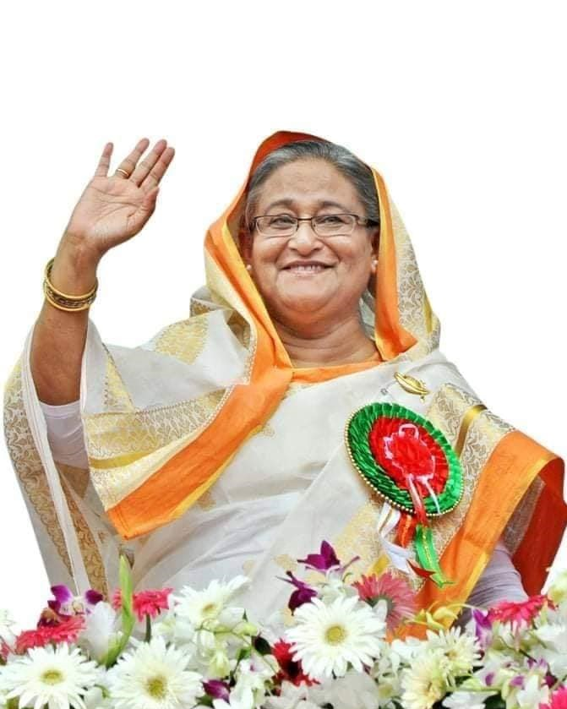
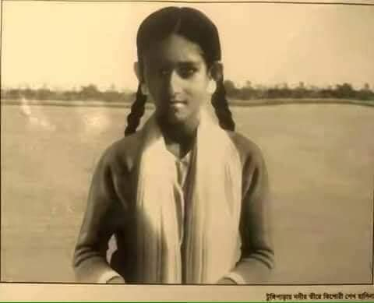
শুভজন্মদিন

Slide 2
بارك الله فى حياتها ورزقها و خدمتها فى الاسلام و المسلمين

Slide 3
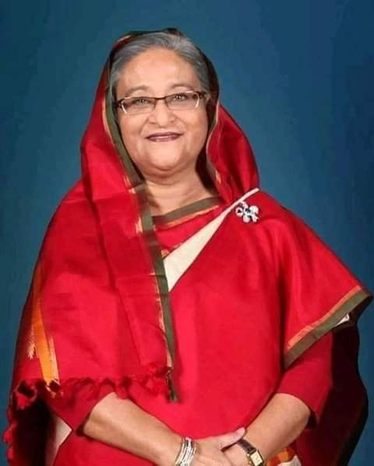
شكرا لك

